Slide 1
MERS INAINTE
BY SANJAY AND ARVIND SESHAN
This lesson uses SPIKE 3 software

Slide 2
OBIECTIVELE LECȚIEI
Învățăm cum să facem ca robotul să meargă înainte și înapoi
Învățăm să utilizăm metodele Motor Pair Move

Slide 3
CREAREA UNUI OBIECT MOTOR PAIR
Mișcarea de bază este realizată utilizând obiectul MotorPair
Vezi lecția Configurarea Mișcării robotului pentru detalii despre crearea acestui obiect
Slide-urile următoare vor acoperi diferite metode de utilizare a obiectelor pentru mișcare
E.g., motor_pair.move_for_degrees(<parameters>)
Observați că spre deosebire de SP2, SP3 nu are obiecte. Vei utiliza funcții pentru a opera motor pair, și pot trece în slot-ul pereche de fiecare dată.
Nu inițializați mai mult de un motor pair cu aceleași porturi → acesta este redundant, doar va irosi memoria și va cauza conflicte indezirabile

Slide 4
FUNCȚIA Motor pair
move
move_for_degrees
move_for_time
move_tank
move_tank_for_degrees
move_tank_for_time
pair
stop
unpair
Vom acoperi funcțiile cu galben în această lecție

Slide 5
MOTOR_PAIR.PAIR()/UNPAIR()
Pentru a seta un motor pair, trebuie să împerechezi 2 motoare și să le desemnați unul din cele 2 nume disponibile.
Cum există doar 6 porturi pe HUB, nu poți mișca mai mult de 3 perechi de motoare.
Pentru Drive Base 1
motor_pair.pair(motor_pair.PAIR_1, port.C, port.D)
Din momentul în care am setat o pereche, poți utiliza comenzi de mișcare cu numele perechii de motoare. Nu trebuie să utilizezi numele porturilor.
Pentru a reseta numele, utilizează unpair:
motor_pair.unpair(motor_pair.PAIR_1)
Pair slot
Left motor
Right motor

Slide 6
MOTOR_PAIR.MOVE()
Move este o funcție synchronous care mișcă perechea de motoare până când este primit un stop.
Direcția și cantitatea prin care se întoarce robotul
Pair slot
The acceleration (deg/sec²)
.move(pair, steering, velocity = 360, acceleration = 1000)
-100 to 100
0 to 10000
Motor speed (deg/sec)
Small motor (essential): -660 to 660 Medium motor: -1110 to 1110 Large motor: -1050 to 1050
velocity=360 and acceleration=1000 sunt valori predefinite dacă nu sunt setate altfel. Valorile pozitive întorc robotul spre dreapta, valorile negative spre stânga. Valorile mari întorc mai mult, e.g., 0 merge înainte, +/-50 mișcă doar o roată, +/-100 face robotul să se rotească

Slide 7
MOTOR_PAIR.STOP()
Stop este o funcție synchronous care oprește o comandă motor pair
.stop(pair, stop=motor.BRAKE)
Vezi lecția “Configuring Robot Movement” pentru o descriere a modurilor Stop. Lecția Knowledge Base are de asemenea informații bune.

Slide 8
MOTOR_PAIR.MOVE_FOR_DEGREES()
Comanda move_for_degrees mișcă perechea de motoare cu un anumit număr de grade.
Este o funcție asynchronous – utilizează await dacă dorești să aștepți până când comanda finalizează task-ul.
De obicei, ne dorim ca robotul să parcurgă o anumită distanță
Vezi lecția “Configuring Robot Movement” pentru o descriere despre cum să scrii o funcție pentru parcurgerea unei distanțe și întoarce un anumit număr de grade motor pair are nevoie să întoarcă robotul pe o anumită distanță. Depinde de caracteristicile fizice ale robotului tău.
.move_for_degrees(pair, degrees, steering=0, velocity = 360, stop = motor.BRAKE, acceleration = 1000)

Slide 9
MOTOR_PAIR.MOVE_TANK/MOVE_TANK_FOR_DEGREES()
Aceste funcții sunt similare cu mișcare și mișcare pe grade, cu excepția cazului în care te lasă să setezi viteze individuale pentru motorul stânga și dreapta.
Poate fi util pentru a mișca fiecare roata independent, ex. Întoarcere sau aliniere la linie.

Slide 10
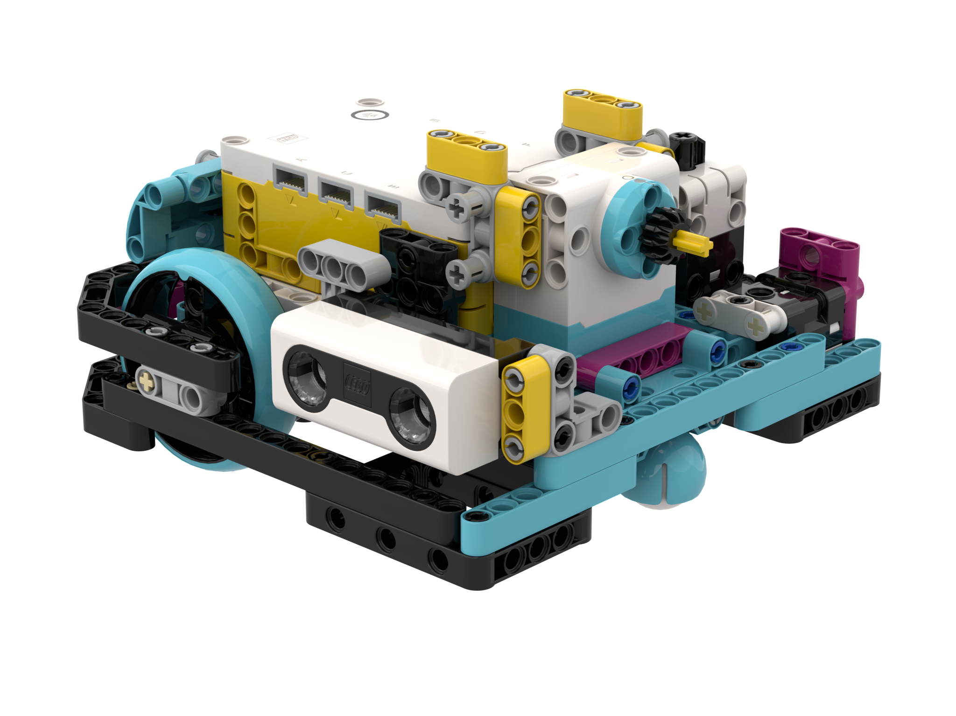
VALORI NEGATIVE
Poți introduce valori pentru viteză sau grade
Aceasta va face ca robotul să meargă înapoi
Dacă ai dublă negație (e.g., viteză sau grade negative), robotul va merge înainte.
Viteză negativă= Înapoi
Drive Base 1
Viteză negativă= Înapoi
Viteză pozitivă= Înainte
C
D
Viteză pozitivă= Înainte

Slide 11
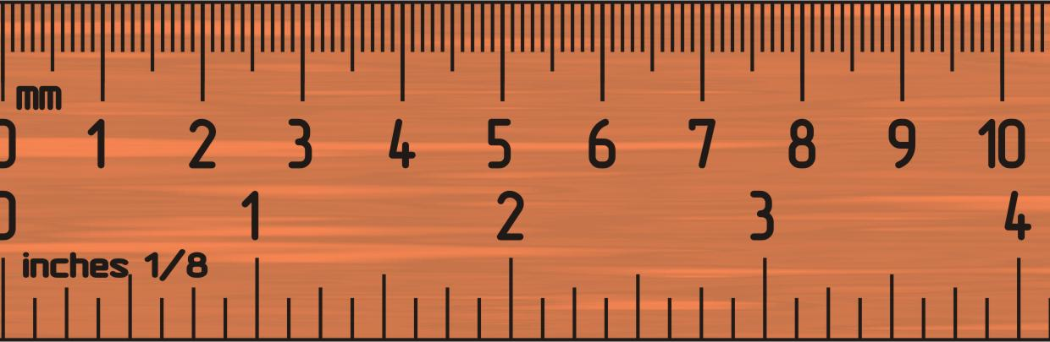
PROVOCAREA 1: MERS ÎNAINTE 10 CM
Robotul merge înainte 10 centimetri
Pași de bază:
Configurează robotul
Utilizează metoda MotorPairs (move_for_degrees() or move_tank_for_degrees()) pentru a mișca înainte 10cm
Drive Base 1

Slide 12
PROVOCAREA 1 SOLUȚIA
from hub import port
import runloop, motor_pair, sys
# cm, aceasta este o constantă a robotului tău WHEEL_CIRCUMFERENCE = 17.5
# input-ul trebuie să fie aceeași cu WHEEL_CIRCUMFERENCE def degreesForDistance(distance_cm):
# Adaugă rația roților de transmisie dacă este nevoie
return int((distance_cm/WHEEL_CIRCUMFERENCE) * 360)
async def main():
# Drive Base 1
motor_pair.pair(motor_pair.PAIR_1, port.C, port.D)
await motor_pair.move_for_degrees(motor_pair.PAIR_1, degreesForDistance(10), 0)
sys.exit("Finished")
runloop.run(main())

Slide 13
PROVOCAREA II: MERS ÎNAINTE ȘI ÎNAPOI
Mișcați robotul înainte de la linia de start la linia de finish (1) și înapoi la start (2)
Pași de bază:
Configurați robotul
Utilizați funcția MotorPair și mergi înainte pentru distanța dorită (40cm)
Utilizați aceeași funcție MotorPair pentru mersul înapoi (40cm)
FINISH
1
40CM
2
START

Slide 14
PROVOCAREA 11 SOLUȚIA
from hub import port
import runloop, motor_pair, sys
# cm, aceasta este o constantă a robotului tău WHEEL_CIRCUMFERENCE = 17.5
# input-ul trebuie să fie aceeași cu WHEEL_CIRCUMFERENCE def degreesForDistance(distance_cm):
# Adaugă rația roților de transmisie dacă este nevoie
return int((distance_cm/WHEEL_CIRCUMFERENCE) * 360)
async def main():
# Drive Base 1
motor_pair.pair(motor_pair.PAIR_1, port.C, port.D)
await motor_pair.move_for_degrees(motor_pair.PAIR_1, degreesForDistance(40), 0)
await motor_pair.move_for_degrees(motor_pair.PAIR_1, degreesForDistance(-40), 0)
sys.exit("Finished")
runloop.run(main())

Slide 15
CREDITS
Această lecție a fost creată de Sanjay Seshan și Arvind Seshan for SPIKE Prime Lessons
La această lecție au contribuit membrii comunității FLL Share & Learn.
Mai multe lecții sunt disponibile pe www.primelessons.org
Această lecție a fost tradusă în limba romană de echipa de robotică FTC – ROSOPHIA #21455 RO20
This work is licensed under a Creative Commons Attribution-NonCommercial-ShareAlike 4.0 International License.

